Slide 1


Slide 2
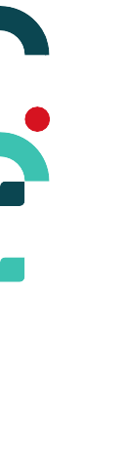

Instructivo
Este instructivo es para uso interno. Elimina esta diapositiva antes de compartir.
Para poder editar el archivo primero debes descargarlo
APLICAR LOGO:
Puede aplicarse en la parte superior de la portada. La imagen del logo debe estar preferentemente en formato PNG con fondo transparente.
Esto puede hacerse de dos maneras:
Arrastrando el archivo en PNG o JPG hacia la diapositiva donde se quiere colocar.
Desde el menú insertar ---> imagen.
LOGO
IMPORTANTE:
Si deseas adicionar una portada propia el tamaño de la imagen recomendada es de 842 px de ancho por 595 px de alto.
Si tu logo tiene fondo blanco, ingresa a este link para colocarlo en transparencia: https://studio.creativefabrica.com/background-remover

Slide 3
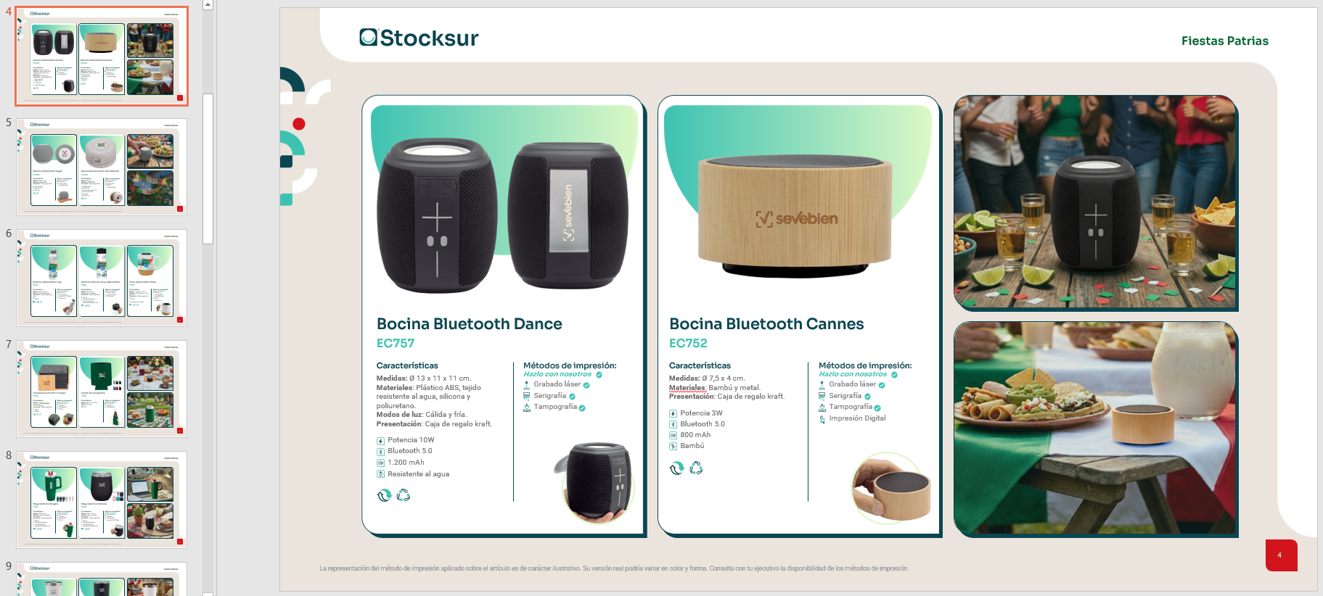
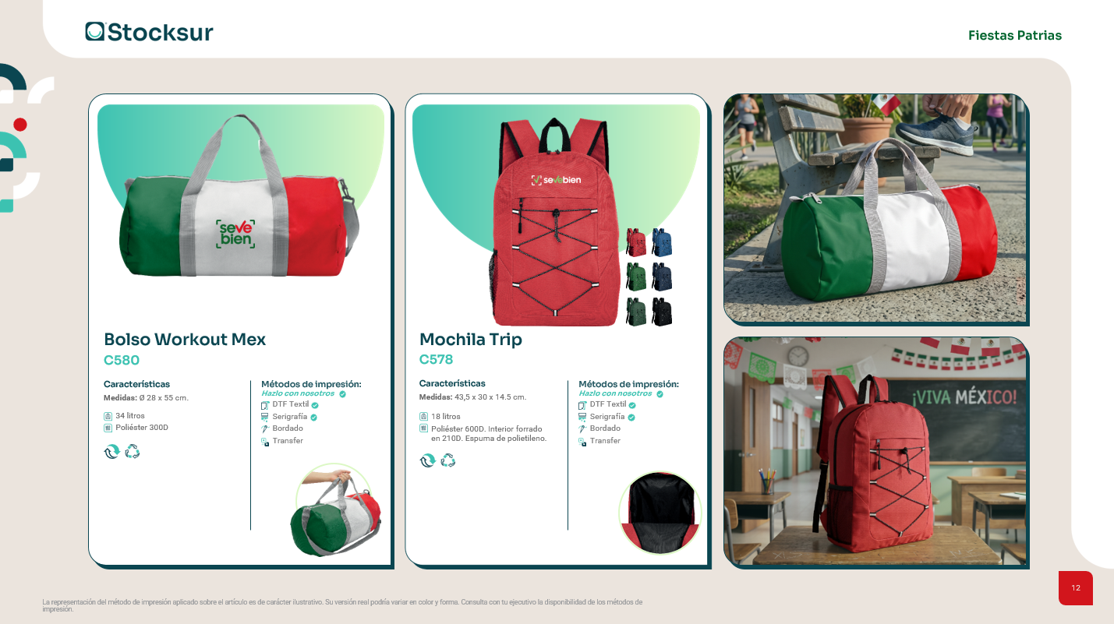
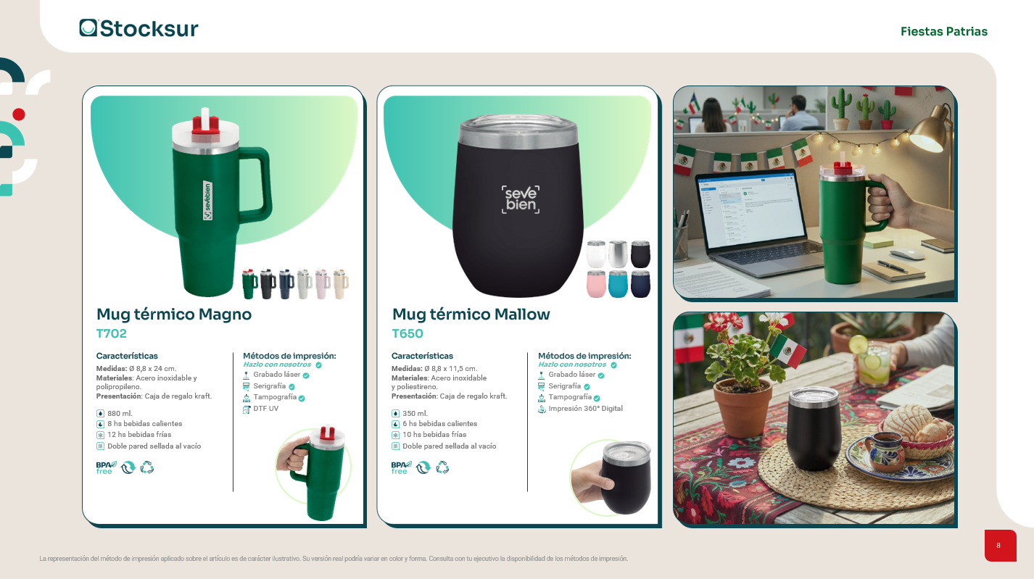
Instructivo
Este instructivo es para uso interno. Elimina esta diapositiva antes de compartir.
ELIMINAR PÁGINAS:
Puedes eliminar diapositivas seleccionando la página y apretando la tecla “Supr” o haciendo click derecho ---> “Eliminar diapositiva”.
EDICIÓN Y MODIFICACIÓN:
Todos los textos, imágenes e íconos utilizados en este archivo son 100% editables. Puedes modificarlos, cambiarlos, agregar nuevos o eliminarlos según tus necesidades.
LOGOS SE VE BIEN:
Todos los logos “Se ve bien” pueden eliminarse de ser necesario. Para eliminarlos debes seleccionar el logo y apretar la tecla “Supr”
Todos los logos “Se ve bien” pueden reemplazarse seleccionando el logo y haciendo: click derecho en la imagen --> “Cambiar imagen”

Slide 4
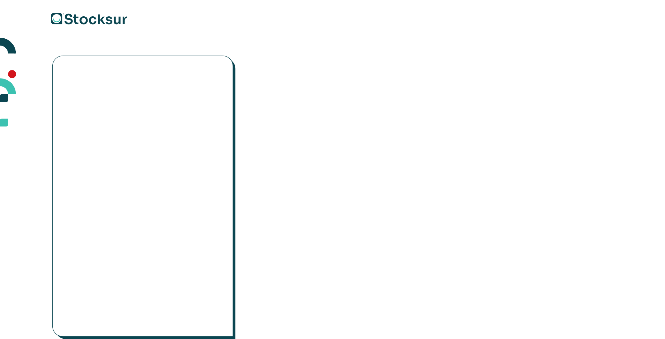

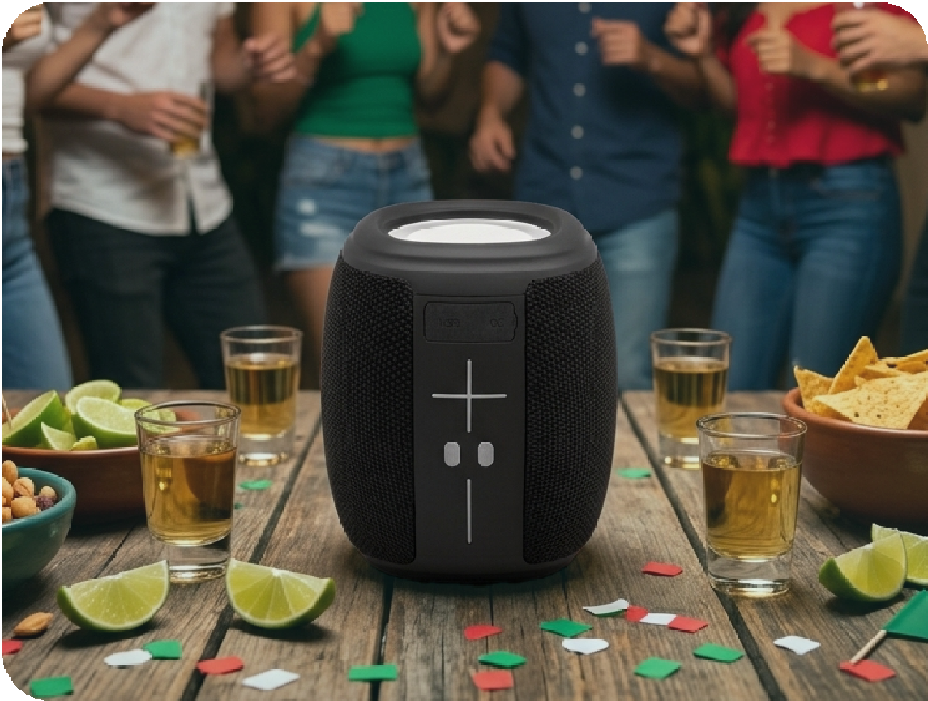
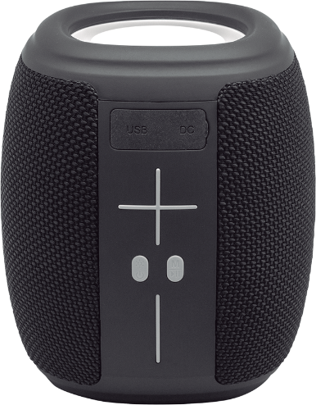
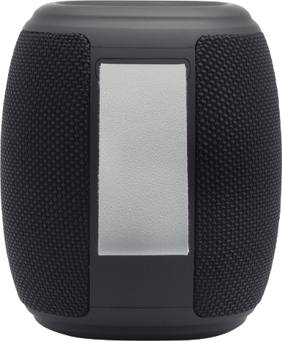
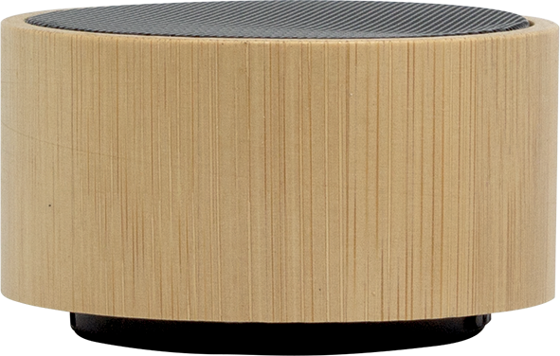


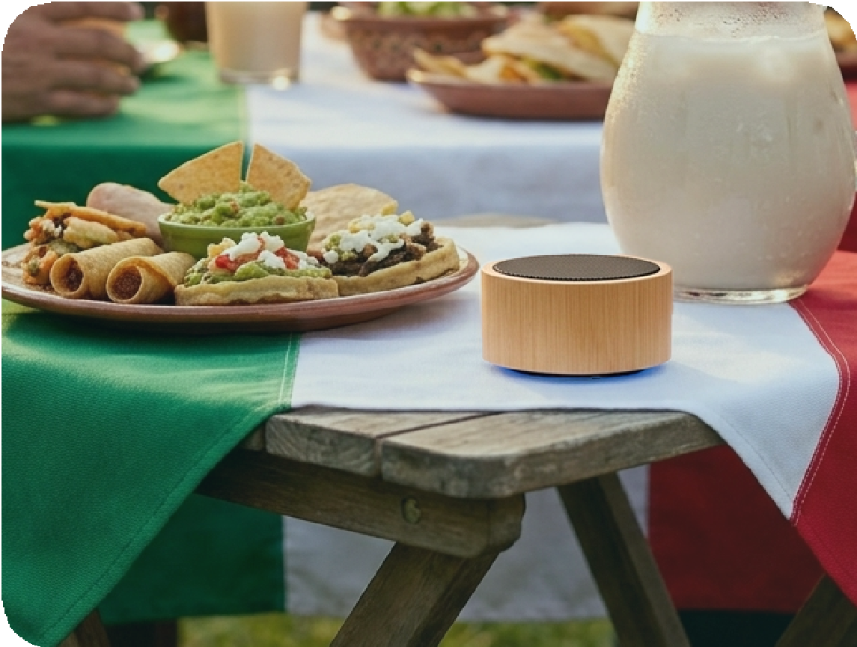
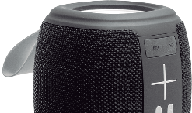
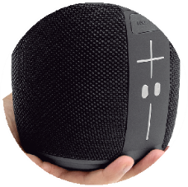
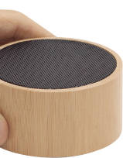

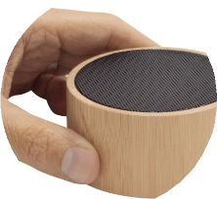

Fiestas Patrias
Bocina Bluetooth Dance
EC757
Bocina Bluetooth Cannes
EC752
Características
Medidas: Ø 13 x 11 x 11 cm. Materiales: Plástico ABS, tejido resistente al agua, silicona y poliuretano.
Modos de luz: Cálida y fría.
Presentación: Caja de regalo kraft.
Métodos de impresión:
Hazlo con nosotros
Grabado láser Serigrafía Tampografía
Características
Medidas: Ø 7,5 x 4 cm.
Materiales: Bambú y metal. Presentación: Caja de regalo kraft.
Métodos de impresión:
Hazlo con nosotros
Grabado láser Serigrafía Tampografía Impresión Digital
Potencia 3W Bluetooth 5.0
800 mAh Bambú
Potencia 10W Bluetooth 5.0
1.200 mAh
Resistente al agua

Slide 5

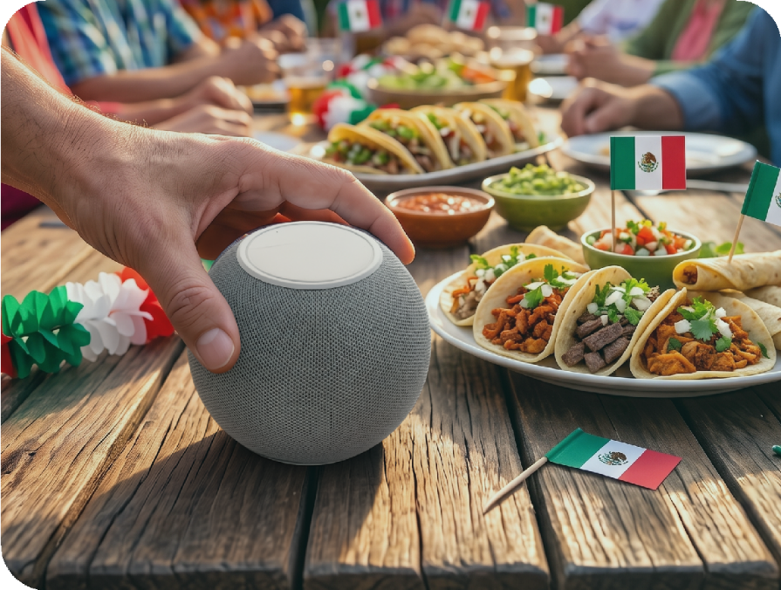
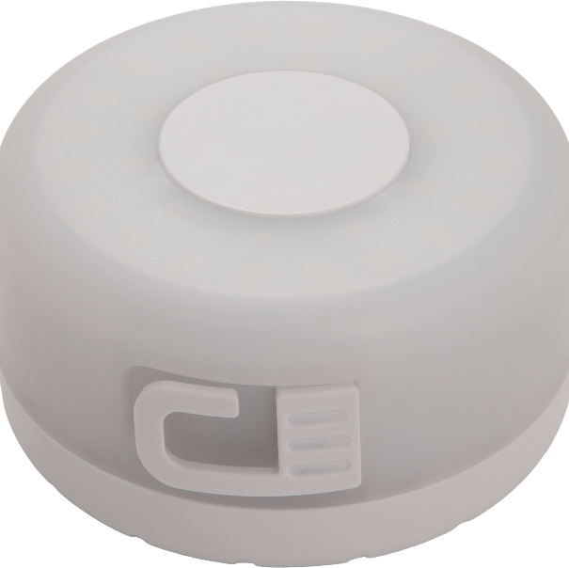
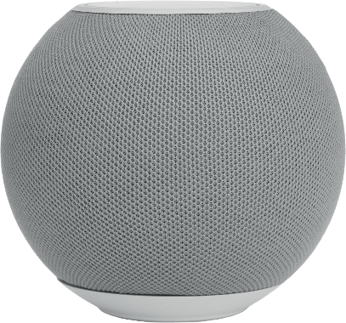
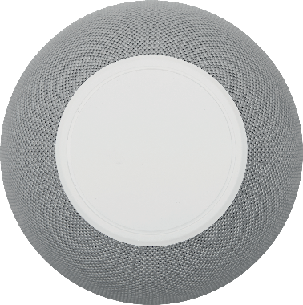


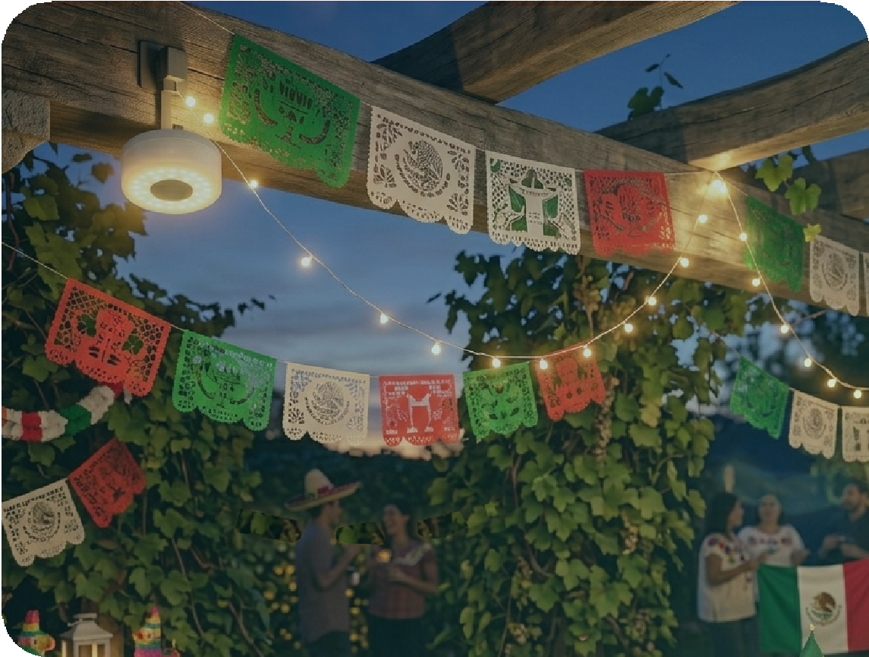

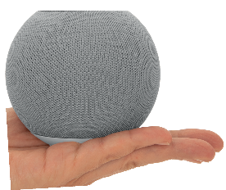
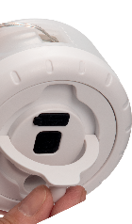

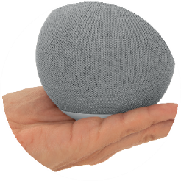
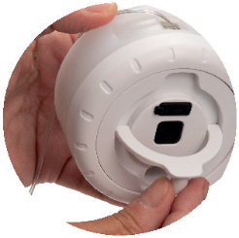

Fiestas Patrias
Bocina Bluetooth Kugel
EC789
Guirnalda de luces led Radiant
EC790
Características
Medidas: Ø 9,6 x 8,4 cm. Materiales: Plástico ABS. Presentación: Caja de regalo Kraft.
Métodos de impresión:
Hazlo con nosotros
Serigrafía Tampografía Impresión Digital
Características
Medidas: Ø 9 x 5 cm.
Materiales: Plástico ABS.
Presentación: Caja de regalo Kraft.
Métodos de impresión:
Hazlo con nosotros
Serigrafía Tampografía DTF UV
Impresión Digital
Potencia 5W x 1 Bluetooth 5.3
800 mAh
Entrada 5V, 1A
10.000 mAh
Alcance iluminación 5 m. Autonomía 2-5 hs Lumens
Peso 170 g.

Slide 6
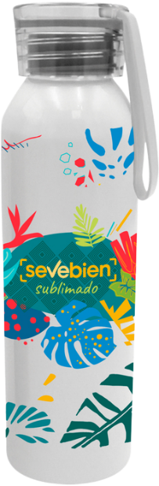
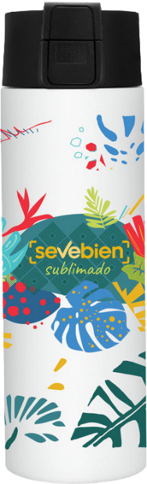
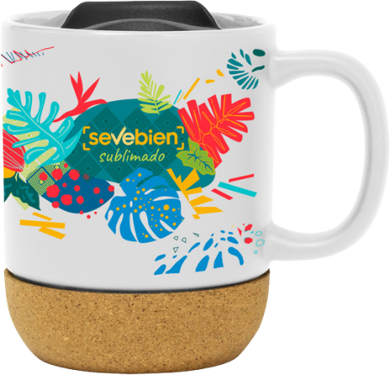
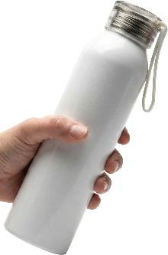




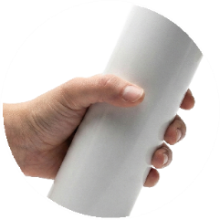
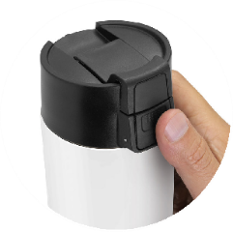
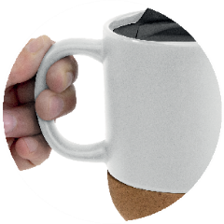




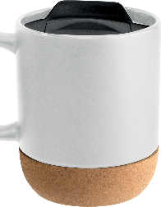
Fiestas Patrias
Botella sublimable Hey
T620
Botella térmica Ally sublimable
T689
Taza sublimable Mika
T738
Características
Medidas: Ø 6,6 x 23,2 cm.
Material: Aluminio sublimable.
Presentación: Caja de regalo negro mate.
Métodos de impresión:
Hazlo con nosotros
Serigrafía Tampografía Impresión 360° Digital Sublimación
Características
Medidas: Ø 7 x 23 cm.
Material: Acero inoxidable.
Presentación: Caja de regalo kraft.
Métodos de impresión:
Hazlo con nosotros
Grabado láser Impresión Digital Sublimación
Características
Medidas: 11,8 x 9,3 x 11,5 cm. Materiales: Cerámica gres, corcho y plástico.
Presentación: Caja de regalo kraft.
Métodos de impresión:
Hazlo con nosotros
Serigrafía Tampografía Impresión Digital DTF UV
Sublimación
600 ml.
450 ml.
8 hs bebidas calientes 12 hs bebidas frías
Doble pared sellada al vacío
380 ml.
Apta para microondas

Slide 7
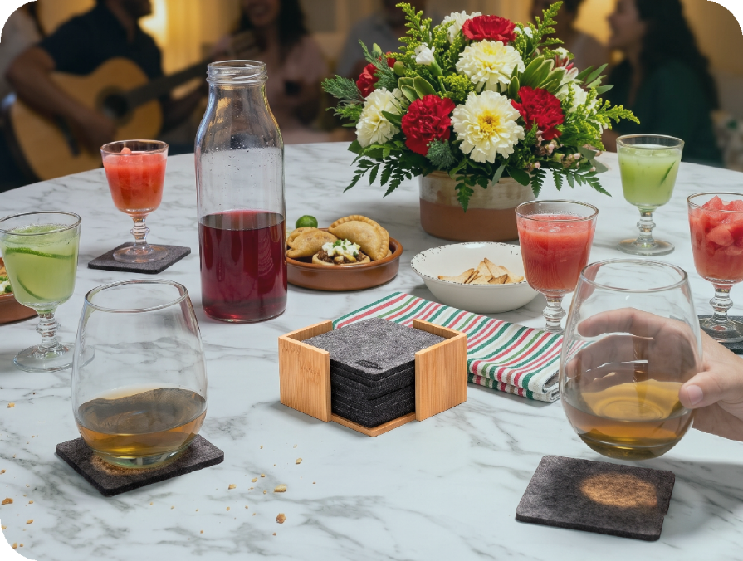
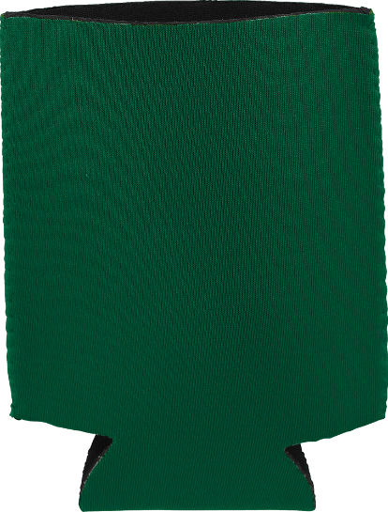
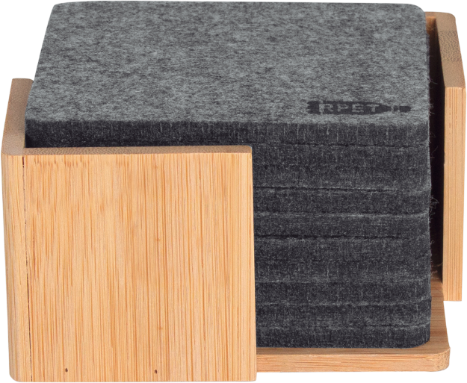








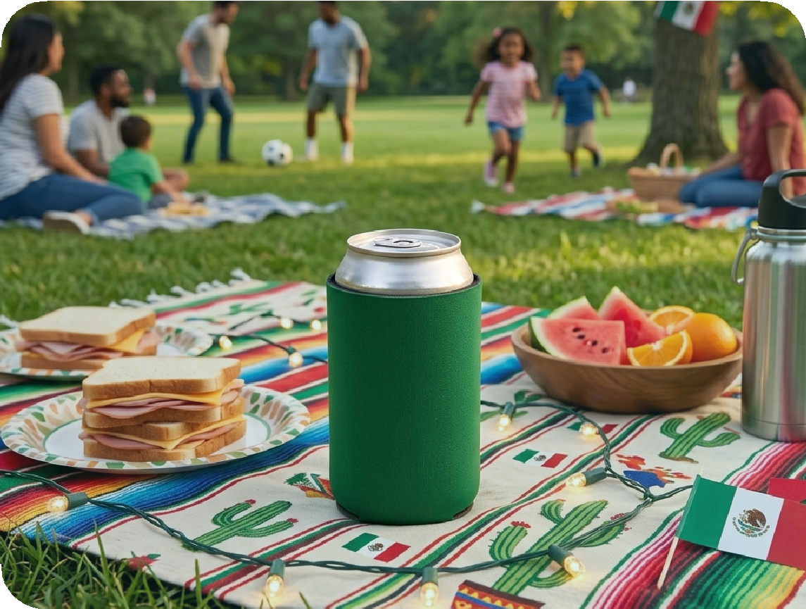


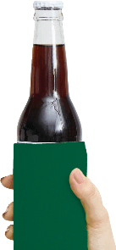


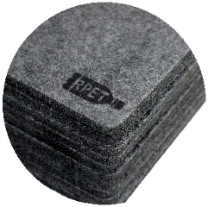
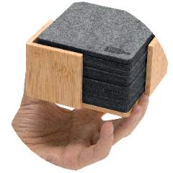
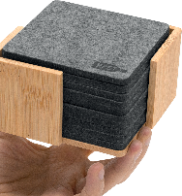
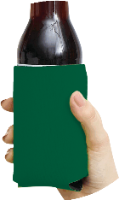
Fiestas Patrias
Posavasos de RPET Koster
T683
Funda de neopreno
T469
Características
Medidas: 9 x 9 x 0,5 cm.
Métodos de impresión:
Hazlo con nosotros
Grabado láser Serigrafía Tampografía DTF UV
Características
Medidas: Ø 7,1 x 10 x 12,7 cm.
Material: Neoprene.
Métodos de impresión:
Hazlo con nosotros
DTF Textil Serigrafía Tampografía
Materiales:
Fieltro de plástico
reciclado
y Bambú.
Presentación: Caja de regalo kraft.
RPET
Bambú

Slide 8
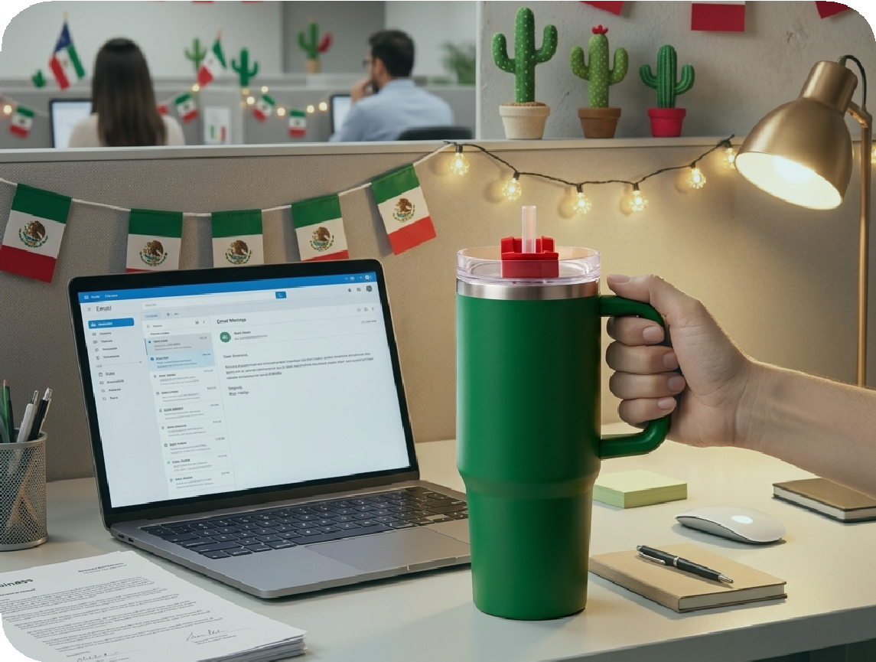
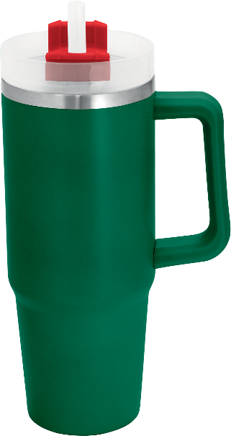
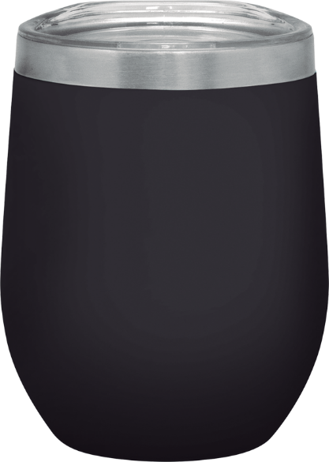













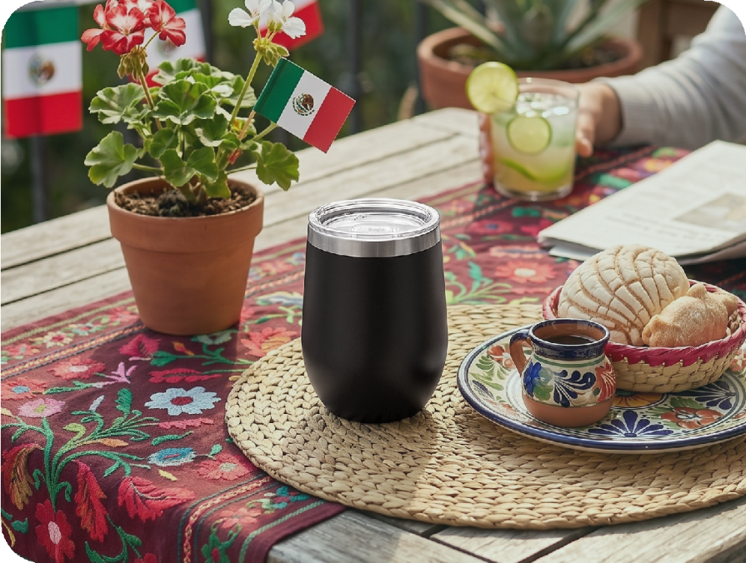

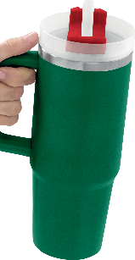
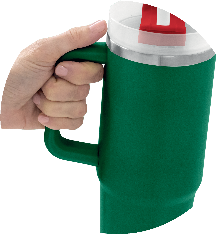
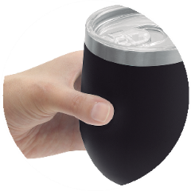
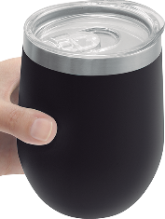


Fiestas Patrias
Mug térmico Magno
T702
Mug térmico Mallow
T650
Características
Medidas: Ø 8,8 x 24 cm. Materiales: Acero inoxidable y polipropileno.
Presentación: Caja de regalo kraft.
Métodos de impresión:
Hazlo con nosotros
Grabado láser Serigrafía Tampografía DTF UV
Características
Medidas: Ø 8,8 x 11,5 cm. Materiales: Acero inoxidable y poliestireno.
Presentación: Caja de regalo kraft.
Métodos de impresión:
Hazlo con nosotros
Grabado láser Serigrafía Tampografía Impresión 360° Digital
880 ml.
8 hs bebidas calientes 12 hs bebidas frías
Doble pared sellada al vacío
350 ml.
6 hs bebidas calientes 10 hs bebidas frías
Doble pared sellada al vacío

Slide 9
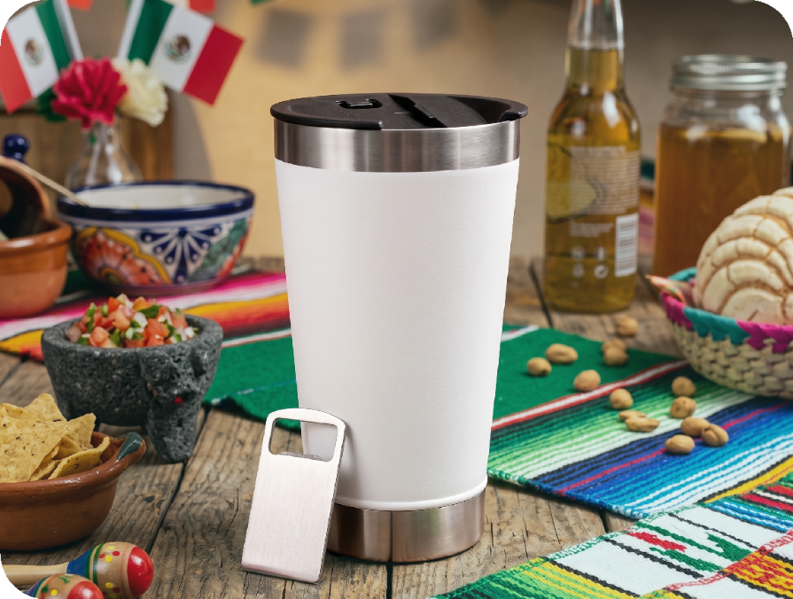
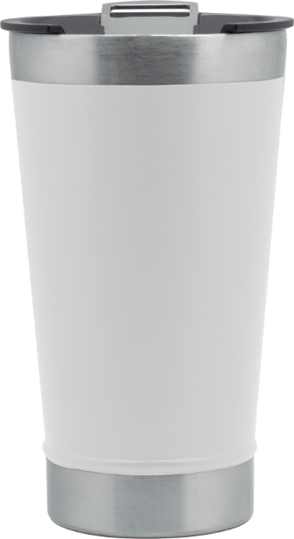














Fiestas Patrias
Mug térmico Mug-Bar
T657
Mug térmico Big
T564
Características
Medidas: Ø 10 x 20 cm.
Material: Acero inoxidable.
Presentación: Caja de regalo kraft.
Características
Medidas: Ø 7,5 x 17 cm. Materiales: Acero inoxidable y polipropileno.
Presentación: Caja de regalo kraft.
Métodos de impresión:
Hazlo con nosotros
Grabado láser Serigrafía Tampografía Impresión 360° Digital
Métodos de impresión:
Hazlo con nosotros
Grabado láser Serigrafía Tampografía
500 ml.
6 hs bebidas calientes 10 hs bebidas frías
Doble pared sellada al vacío
850 ml.
8 hs bebidas calientes 12 hs bebidas frías
Doble pared sellada al vacío

Slide 10
































Fiestas Patrias
Jarro cervecero térmico Oktober
T646
Mug Mega
T701
Características
Medidas: Ø 8,8 x 24 cm. Materiales: Acero inoxidable y polipropileno.
Presentación: Caja de regalo kraft.
Mug Uma
T575
Características
Medidas: Ø 8 x 11,5 cm. Materiales: Polipropileno y acero inoxidable.
Presentación: Caja de regalo kraft.
Métodos de impresión:
Hazlo con nosotros
Grabado láser Serigrafía Tampografía DTF UV
Métodos de impresión:
Hazlo con nosotros
Grabado láser Serigrafía Tampografía Impresión 360° Digital
Características
Medidas: Ø 10 x 17 cm. Materiales: Acero inoxidable.
Presentación: Caja de regalo kraft.
Métodos de impresión:
Hazlo con nosotros
Grabado láser Serigrafía Tampografía DTF UV
700 ml.
8 hs bebidas calientes 12 hs bebidas frías
Doble pared sellada al vacío
880 ml.
350 ml.

Slide 11


















Fiestas Patrias
Botella Escarf
T794
Características
Medidas: Ø 6,4 x 22,8 cm. Materiales: Vidrio, bambú, polipropileno y silicona.
Presentación: Caja de regalo kraft.
Set de tazas Magui
T674
Set de vasos tequileros Toc Toc
T631
Métodos de impresión:
Hazlo con nosotros
Grabado láser Serigrafía Tampografía Impresión Digital Impresión 360° Digital
Características
Medidas: Ø 8 x 9,7 cm.
Materiales: Vidrio y bambú. Presentación: Caja de regalo kraft.
Métodos de impresión:
Hazlo con nosotros
Grabado láser Serigrafía Tampografía Impresión Digital DTF UV
Calco vitrificable
Características
Medidas: 33 x 8 x 1 cm. Materiales: Vidrio y bambú. Presentación: Caja de regalo kraft.
Métodos de impresión:
Hazlo con nosotros
Grabado láser Serigrafía
Calco vitrificable
350 ml. cada taza Bambú
Bambú
500 ml. Bambú

Slide 12
















Fiestas Patrias
Bolso Workout Mex
C580
Mochila Trip
C578
Características
Medidas: 43,5 x 30 x 14.5 cm.
Características
Medidas: Ø 28 x 55 cm.
Métodos de impresión:
Hazlo con nosotros
DTF Textil Serigrafía Bordado Transfer
Métodos de impresión:
Hazlo con nosotros
DTF Textil Serigrafía Bordado Transfer
34 litros Poliéster 300D
18 litros
Poliéster 600D. Interior forrado en 210D. Espuma de polietileno.

Slide 13












Fiestas Patrias
Jarra con tapa Bambjug
T656
Set de corte Napole
T792
Características
Medidas: Ø 8,8 x 22,8 cm. Materiales: Vidrio de borosilicato y bambú.
Presentación: Caja de regalo kraft.
Métodos de impresión:
Hazlo con nosotros
Grabado láser Serigrafía Impresión Digital DTF UV
Calco vitrificable
Características
Medidas: 17,2 x 4 x 1,6 cm.
(cuchillo curvo) y 13,6 x 4,8 x 1,6 cm. (cuchilla giratoria)
Material: Acero inoxidable 420 y bambú.
Presentación: Caja de regalo kraft.
Métodos de impresión:
Hazlo con nosotros
Grabado láser Serigrafía Tampografía
1100 ml.
Bambú
Bambú

Slide 14










Fiestas Patrias
Tabla de corte Bamboard
T636
Set de corte Bambcut
T635
Set de asado/BBQ Spring
T490
Características
Medidas: 43 x 32 x 1.8 cm.
Presentación: Caja de regalo.
Métodos de impresión:
Hazlo con nosotros
Grabado láser
Características
Medidas: 40 x 30 x 1.2 cm.
Presentación: Caja de regalo.
Métodos de impresión:
Hazlo con nosotros
Grabado láser
Características
Medidas: Ø 9 x 46 cm.
Material: Acero inoxidable y poliéster.
Métodos de impresión:
Hazlo con nosotros
DTF Textil Serigrafía Bordado
Bambú
Bambú

Slide 15








Fiestas Patrias
Set de vino y tabla para quesos Winchester
T708
Tabla para quesos Francia
T605
Características
Medidas: 29,8 x 18,7 x 1,2 cm. Material: Bambú y acero inoxidable. Presentación: Caja de regalo kraft.
Métodos de impresión:
Hazlo con nosotros
Grabado láser
Características
Medidas: 24.5 x 13 x 3.3 cm. Materiales: Bambú y acero inoxidable. Presentación: Caja de regalo kraft.
Métodos de impresión:
Hazlo con nosotros
Grabado láser Serigrafía Tampografía Impresión Digital
Bambú
Bambú

Slide 16







Fiestas Patrias
Abridor de botellas Enjoy
T663
Llavero destapador Kidrink
T717
Características
Medidas: 14,2 x 4 x 2 cm. Materiales: Acero inoxidable 420 y madera.
Peso: 45 g.
Presentación: Caja de regalo kraft.
Métodos de impresión:
Hazlo con nosotros
Grabado láser Serigrafía Tampografía Impresión Digital
Características
Medidas: 6 x 3,2 x 3,5 cm. Materiales: Acero y bambú. Presentación: Caja de regalo kraft con bandeja de terciopelo color negro.
Métodos de impresión:
Hazlo con nosotros
Grabado láser
Bambú

Slide 17











Fiestas Patrias
Set de coctelería / Bartender Kit Yeikit
T707
Coctelera de vidrio Kokomo
T712
Hielera Alaska
T711
Características
Medidas: Ø 14 x 14 cm.
Material: Acero inoxidable.
Presentación: Caja de regalo kraft.
Características
Medidas: Ø 8 x 21,5 cm. Materiales: Vidrio sodocálcico y acero inoxidable.
Presentación: Caja de regalo kraft.
Métodos de impresión:
Hazlo con nosotros
Serigrafía Tampografía DTF UV
Calco vitrificable
Métodos de impresión:
Hazlo con nosotros
Grabado láser Serigrafía Tampografía DTF UV
Características
Medidas:
Ø 8 x 23,8 cm. (coctelera)
Ø 3,7 x 6,9 cm. (medidor)
14 x 9,5 cm. (colador)
Material: Acero inoxidable.
Presentación: Caja de regalo kraft.
600 ml. (coctelera)
30/15 ml. (1 y 1/2 oz) (medidor)
Métodos de impresión:
Hazlo con nosotros
Grabado láser Serigrafía Tampografía DTF UV
450 ml.
1100 ml.

Slide 18










Fiestas Patrias
Bolsa de algodón y yute Yona
C590
Bolsa de algodón y yute Yari
C592
Características
Medidas: 47,5 x 35 x 14 cm. Peso: Yute 330 g/m² y Canvas 320 g/m².
Métodos de impresión:
Hazlo con nosotros
DTF Textil Serigrafía Bordado Transfer
Características
Medidas: 39,5 x 31,5 x 16 cm. Peso: Yute 330 g/m² y Canvas 320 g/m²
Métodos de impresión:
Hazlo con nosotros
DTF Textil Serigrafía Bordado Transfer
23 litros Yute
Lona de algodón reciclado
20 litros
Yute y lona de algodón

Slide 19








Fiestas Patrias
Set de juegos Javfan
EN20
Set de juegos Player
EN21
Set de juegos Pokada
EN25
Características
Medidas: 17 x 17 x 4 cm. Materiales: Madera, papel plastificado y plástico.
Presentación: Caja de regalo kraft.
Métodos de impresión:
Hazlo con nosotros
Grabado láser Serigrafía Tampografía Impresión Digital
Características
Medidas: 10 x 9,4 x 2,5 cm. Materiales: Madera y papel plastificado.
Presentación: Caja de regalo kraft.
Métodos de impresión:
Hazlo con nosotros
Grabado láser Serigrafía Tampografía Impresión Digital
Características
Medidas: 14,2 x 17 x 4,6 cm. Materiales: Bambú, eva, metal, madera y papel plastificado.
Presentación: Caja de regalo kraft.
Métodos de impresión:
Hazlo con nosotros
Grabado láser Serigrafía Tampografía Impresión Digital
Bambú

Slide 20




















Fiestas Patrias
Bolso térmico Scape
T637
Poncho impermeable para lluvia Rainy
T649
Características
Medidas: 34 x 25 x 19 cm.
Métodos de impresión:
Hazlo con nosotros
DTF Textil Serigrafía Bordado
Características
Medidas: 127 x 100 cm.
Material: Polietileno.
Métodos de impresión:
Hazlo con nosotros
Serigrafía
16 litros Poliéster 600D
Presentación: Bolsa de con
RPET
cierre ajustable y mosquetón de aluminio color negro.
RPET

Slide 21


Escanea el código QR
y accede a la versión PDF

